Slide 1



Министерство образования Республики Тыва
Об итогах летнего отдыха и оздоровления детей на территории Республики Тыва в 2023 г.
Кызыл, 2023 год

Slide 2






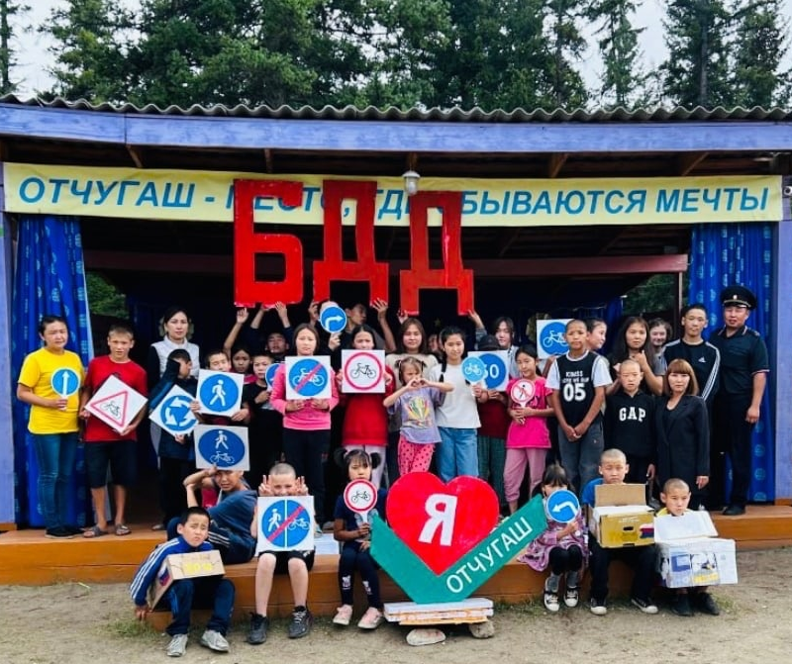



ИТОГОВЫЕ ПОКАЗАТЕЛИ
ЛЕТНЕЙ ОЗДОРОВИТЕЛЬНОЙ КАМПАНИИ 2023 г.
163 16838 208,0
лагерей
ДЕТЕЙ
млн. руб.
функционировали
согласно утвержденному реестру
ОТДОХНУЛИ
ЛЕТОМ
Предусмотрено
НА
РЕАЛИЗАЦИЮ
ЛОК 2023
В 2023 году
В 2023 ГОДУ ОХВАТ
АНАЛОГИЧНЫЙ ПЕРИОД 2023
ГОДА
170,8 млн. руб.
1

Slide 3

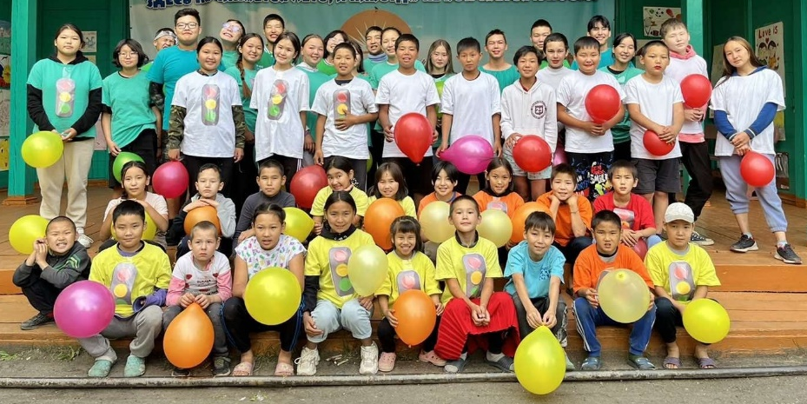






Реестр лагерей на 2023 г.
По утвержденному реестру в 163 лагерях (2022 г. – 152) охвачено отдыхом и оздоровлением 16 838 детей. (2022 г. – 16 271) или 23,8 % от 71 110 чел., из них:
143
19
1
дневных лагерей
загородных лагерей
палаточный лагерь
ПЛАНИРУЕМЫЙ
ОХВАТ
12 663 ДЕТЕЙ
ПЛАНИРУЕМЫЙ ОХВАТ
4 051 чел.
ПЛАНИРУЕМЫЙ
ОХВАТ
124 чел.
В 2022 г. 11 938 чел.
В 2022 г. охват 4 053 чел.
В 2022 г. – 0 чел.
2

Slide 4




Временные досуговые центры
На 2023 год по реестру открыто 188 ВДЦ,
с общим охватом 15 143 детей (АППГ – 13 015),
из них по линии:
Министерства
культуры РТ
Министерства
спорта РТ
Министерства
образования РТ
-139 ВДЦ
36 ВДЦ
13 ВДЦ
с общим охватом
8 157 детей
с общим охватом
4 126 детей
с общим плановым
охватом 2 860 детей
Справочно: 2022 г. – 121 ВДЦ, 5 029детей;
Справочно: 2022 г. – 28 ВДЦ, 4 980 детей;
Справочно: 2022 г. – 11 ВДЦ, 3 006 детей;
3

Slide 5

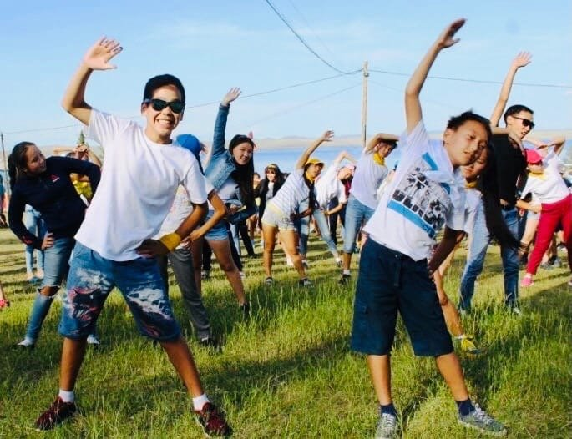


Туристические маршруты
Министерством образования Республики Тыва разработано более 30 туристских маршрутов, из них 10 маршрутов внесены в федеральный реестр. В летний период 2023 г. проведено 14 экскурсий и 8 туристических маршрутов с общим охватом 542 детей.
Экскурсии
Туристические
маршруты
«Обзорная экскурсия по городу Кызыл»; «Один день на чабанской стоянке»; познавательная экскурсия по маршруту «Буддийский храм «Устуу-Хурээ»; экскурсия к скале «Бижиктиг-Хая»;познавательный маршрут «Хайыракан»; Туристический маршрут - «Село Кочетово»);
(на озера Чагытай,
Дус-Холь, Торе-Холь;
Дургенский каньон Тандынский район Республики Тыва;
поход выходного дня «Минеральный источник
«Шивилиг» с. Бай-Тал Бай-Тайгинского района Республики Тыва;
поход выходного дня на озерах Тувы;
поход выходного дня «Чурек – Доргун - Красные Пещеры»
(минеральный источник).
-
4

Slide 6


Финансирование
летней оздоровительной
кампании 2023 г.
В республиканском бюджете предусмотрено 136267,9 тыс. руб., профинансировано на текущую дату 115623,1 тыс. руб. или 84,8%, из них:
1. по линии Министерства образования Республики Тыва – 69421,0 тыс. руб.
2. по линии Агентства по делам молодежи Республики Тыва - 516,0 тыс. руб.
3. по линии Министерства здравоохранения Республики Тыва - 23 253,5 тыс. руб.
4. по линии Министерства труда и социальной политики Республики Тыва - 43 593,9 тыс. руб.
В консолидированном бюджете на 2023 г. на организацию и проведение
оздоровительной кампании детей предусмотрено
208030,4 тыс. руб., в том числе за счет средств:
- республиканского бюджета – 136267,9 тыс. руб.,
муниципальных бюджетов – 50474,2 тыс. руб.;
внебюджетных источников –21288,3 тыс. руб.
5

Slide 7


Плановая средняя стоимость путевок по Республике Тыва в 2023 г.
составляет:
- лагеря дневного пребывания 5 565 руб., из расчета 265 (АППГ – 245) руб./день на 1 ребенка, стоимость набора продуктов питания – 173 (АППГ – 160) руб./день или в 1,08% больше чем в 2022 году (5 145 руб.);
- стационарные лагеря – 15 645 руб., из расчета 745 (АППГ – 685) руб./день на 1 ребенка или в 1,09% больше, чем в 2021 году (14 385 руб.);
- палаточные лагеря – 4 424 руб., из расчета 632 руб./день на 1 ребенка, стоимость набора продуктов питания – 325 руб./день.
 | 2022 г., руб. | 2023* г., руб.
лагеря дневного пребывания | 5 145 | 5 565
стационарные лагеря | 14 385 | 15 645
палаточные лагеря | - | 4 424
* В настоящее время разработан проект постановления «О внесении изменений в постановление Правительства Республики Тыва» от 7 декабря 2009 г. № 601 в части повышения стоимости путевки в загородные стационарные детские оздоровительные лагеря, оздоровительные лагеря с дневным пребыванием детей, палаточные лагеря, который проходит процедуру согласования
6

Slide 8
Занятость подучетных несовершеннолетних
- в лагеря (загородные, дневные) – 61 чел., (18,7% от общего числа подучетных детей ПДН).
- временное трудоустройство по линии ЦЗН, ВДЦ, приюты, сан-кур лечение, производственная практика - 69 чел., (7,2% от общего числа подучетных детей ПДН);
- Поступление в учебные заведения, отдых на лечебных источниках и чабанских стоянках – 168 детей, (4,9% от общего числа подучетных детей ПДН);
- отдых с родителями (оздоровительные курорты, выезд с семьей за пределы республики) – 87 чел., (8,3% от общего числа подучетных детей ПДН).
1 смена – 385 школьников
- в лагеря (загородные, дневные) – 74 чел., (18,7% от общего числа подучетных детей ПДН).
- временное трудоустройство по линии ЦЗН, ВДЦ, приюты, сан-кур лечение, производственная практика - 52 чел., (7,2% от общего числа подучетных детей ПДН);
- Поступление в учебные заведения, отдых на лечебных источниках и чабанских стоянках – 223 детей, (4,9% от общего числа подучетных детей ПДН);
- отдых с родителями (оздоровительные курорты, выезд с семьей за пределы республики) – 41 чел., (8,3% от общего числа подучетных детей ПДН).
2 смена – 390 школьников
- в лагеря (загородные, дневные) – 69 чел., (18,7% от общего числа подучетных детей ПДН).
- временное трудоустройство по линии ЦЗН, ВДЦ, приюты, сан-кур лечение, производственная практика - 40 чел., (7,2% от общего числа подучетных детей ПДН);
- Поступление в учебные заведения, отдых на лечебных источниках и чабанских стоянках – 188 детей, (4,9% от общего числа подучетных детей ПДН);
- отдых с родителями (оздоровительные курорты, выезд с семьей за пределы республики) – 84 чел., (8,3% от общего числа подучетных детей ПДН).
3 смена – 381 школьников
9

Slide 9
Положительные моменты по итогам ЛОК-2023г
Организована работа палаточного лагеря-спутник
В 2023 году впервые на базе загородного стационарного лагеря «Чодураа» Улуг-Хемского кожууна организованы 4 смены палаточного лагеря-спутник с общим охватом 124 детей.
Участие в Конкурсном отборе на строительство быстровозводимых конструкций
Загородный стационарный лагерь «Чодураа» прошли отбор среди субъектов Российской Федерации, г. Байконура на предоставление в 2026 году субсидий из федерального бюджета бюджетам субъектов Российской Федерации и бюджету г. Байконура, в целях софинансирования расходных обязательств субъектов Российской Федерации и г. Байконура на осуществление мероприятий, направленных на создание некапитальных объектов (быстровозводимых конструкций) отдыха детей и их оздоровления.
9 мая 2023 году между Правительством Республики Тыва и г. Свердловск Свердловского района Луганской Народной Республики заключено соглашение на организацию отдыха и оздоровления 100 детей ЛНР. Отдых и оздоровление было организовано с 09.08.23г. по 29.08.2023г. в детском оздоровительном лагере «Золотая коса» г. Таганрог Ростовской области.
Отдых детей ЛНР
8

Slide 10
Проблемы, принятые меры по итогам ЛОК-2023г
Не своевременно (с большим опозданием) открылись 3 дневных лагеря республики
-Лагерь с дневным пребыванием детей с. Кундустуг Каа-Хемского (проба воды положительная),
-Лагерь с дневным пребыванием детей с. Суш Пий-Хемского (из-за положительного результата анализа врача-педиатра),
-Лагерь с дневным пребыванием детей ЦСПСиД Каа-Хемского кожууна (из-за положительных анализов работников лагеря).
3 лагеря не открылись по уважительным причинам природного характера
- ДОЛ Шивилиг Бай-Тайгинского кожууна (разрушение моста через р. Хемчик), ДОЛ Шолбан-Ак Барун-Хемчикского кожууна, Таежный г. Ак-Довурак из-за продолжительных проливных дождей был разрушены мостовой переход через р. Ак на участке км 359+449 автомобильной дороги Абакан-Ак-Довурак.
1. Издано Распоряжение Правительства РТ от 27.06.2023 г. № 405-р «О создании рабочей группы по служебной проверке» по факту несвоевременного открытия 3 лагерей.
2. ДОЛ «Шивилиг» - объездная дорога восстановлена через Кызыл-Даг, лагерь открылся 05.07.2023 г.;
3. ДОЛ «Шолбан-Ак» Барун-Хемчикского кожууна, Таежный г. Ак-Довурак - протоколом совещания по вопросу обеспечения безопасности детей и подростков при проезде к местам отдыха и обратно от 06.07.2023 г. № 04-08-67/23 на уровне и.о. заместителя Председателя Правительства РТ Бартына-Сады В.М. от 06.07.2023 г. решено провести работы по обеспечению безопасности детей при переходе по временной объездной автомобильной дороги «Ак-Довурак-Абакан» через р.Ак-Суг, а также в целом с места и до пути следования детей до загородных стационарных лагерей «Таежный» г.Ак-Довурак и «Шолбан-Ак» Барун-Хемчикского кожууна. Данные лагеря получили СЭЗ и открылись 08.07.2023 г.
Принятые меры
8

